Slide 1
Evolução dos jogos digitais
A evolução dos jogos digitais desde os anos 1980 até os dias atuais

Slide 2




A importância dos jogos digitais
- Papel crescente na cultura popular
- Impacto econômico significativo
- Conexões com outras formas de arte (cinema, música, literatura)

Slide 3
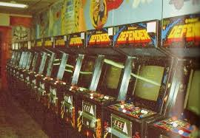
Anos 1980 - Os Primórdios dos Consoles e Arcades
- Pong (1972), Space Invaders (1978), Pac-Man (1980)
- Consoles como o Atari 2600 (1977) e o NES (1985)
- Popularidade dos jogos de arcade
- Gráficos simples e mecânicas diretas

Slide 4
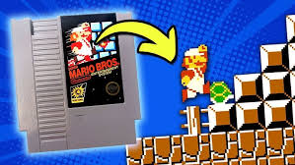
Anos 1990 - A Revolução dos 16 e 32 Bits
- Consoles: Super Nintendo (1990), Sega Genesis (1989), PlayStation (1994)
- Introdução de gráficos 3D com Super Mario 64 (1996) e Tomb Raider (1996)
- Crescimento de jogos de luta e aventura

Slide 5
Avanços Tecnológicos - Hardware e Software
- Consolidação dos gráficos 3D e uso de CD-ROMs
- Expansão da capacidade de armazenamento e processamento
- Surgimento de motores gráficos como Unreal Engine e Unity
- Integração de som e música digital de alta qualidade

Slide 6
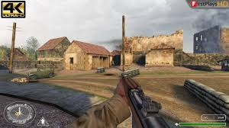
Anos 2000 - A Chegada dos Jogos Online e Multijogador
- Expansão do jogo online com consoles como PlayStation 2 e Xbox
- Explosão de MMOs como World of Warcraft (2004)
- Popularidade de FPSs (First-Person Shooters) como Halo e Call of Duty
- Avanços nas conexões de internet que permitiram multiplayer em tempo real

Slide 7
Cultura dos Jogos e Outras Mídias
- Adaptações de jogos para o cinema (ex: Resident Evil, Tomb Raider)
- Influência dos jogos na música e no design de som
- Jogos como formas de contar histórias complexas (ex: The Last of Us)

Slide 8
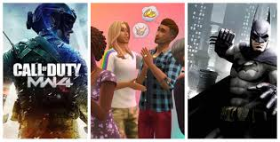
Anos 2010 - Expansão dos Jogos Mobile e Realidade Virtual
- Crescimento massivo dos jogos mobile (ex: Angry Birds, Clash of Clans)
- Lançamento de dispositivos de realidade virtual (ex: Oculus Rift, HTC Vive)
- Popularidade de jogos indies como Minecraft e Undertale
- A ascensão dos jogos de eSports

Slide 9
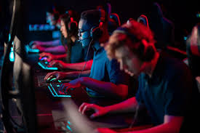
Impacto Cultural e Social dos Jogos Digitais
- Comunidades de jogos online (ex: Twitch, YouTube Gaming)
- Inclusão de narrativas mais diversas e personagens complexos
- Jogos como forma de socialização e entretenimento global

Slide 10
Anos 2020 - Streaming e Jogos na Nuvem
- Crescimento das plataformas de streaming de jogos como Google Stadia e xCloud
- Popularidade dos serviços de assinatura de jogos (ex: Xbox Game Pass, PlayStation Now)
- Consolidação do modelo de jogos como serviço (GaaS)

Slide 11
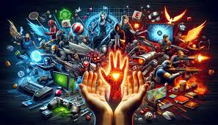
O Futuro dos Jogos Digitais
- Expansão da realidade aumentada e virtual
- A influência da IA na criação e personalização de jogos
- Como os jogos continuarão a moldar a cultura e a sociedade

